Slide 1


PEKING UNIVERSITY
Synchronization: Basic(1)
汇报人：王融乐 李世昌

Slide 2

Part A
多线程程序中的共享变量

Slide 3
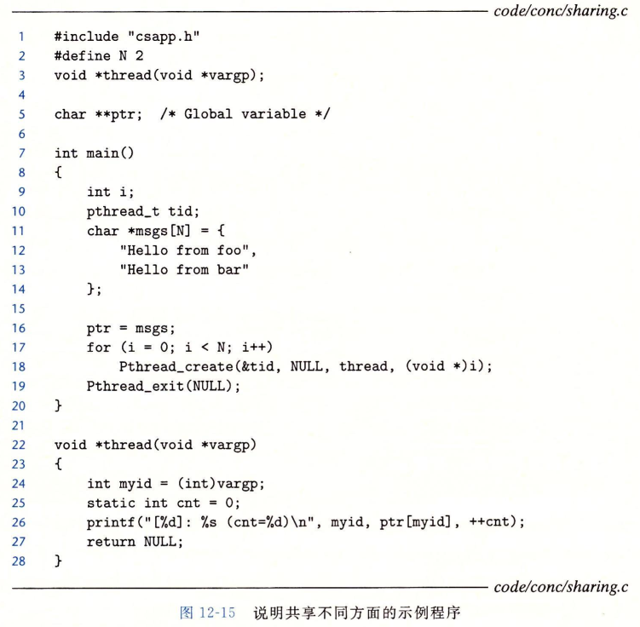
12.4 多线程程序中的共享变量
线程：运行在进程上下文中的逻辑流。
线程特点：多个线程很容易共享相同的程序变量。
·一个变量是共享的，当且仅当多个变量引用这个变量的某个实例。
需要回答的问题：
1）线程的基础内存模型是什么？
2）根据这个模型，变量实例是如何映射到内存的？
3）最后，有多少个线程引用这些实例？

Slide 4
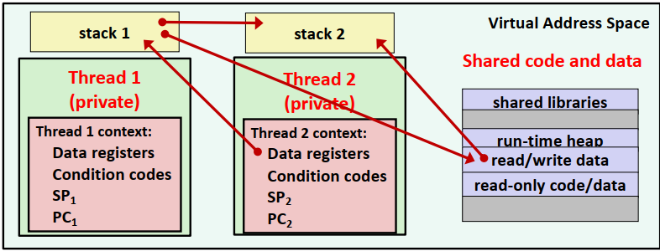
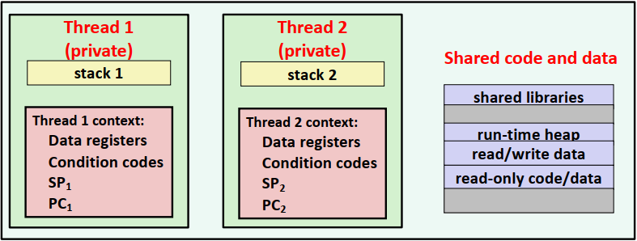
12.4.1 线程内存模型
·一组并发线程运行在一个进程的上下文中。
·每个线程
·寄存器是从不共享的，虚拟内存总是共享的。
线程栈保存在虚拟地址空间的栈区域中，并不对其他线程设防，可由指向该线程的指针访问！
拥有独立的线程上下文
（包括线程ID、栈、栈指针、程序计数器、条件码和通用目的寄存器值）
共享进程上下文的剩余部分
（整个用户虚拟地址空间：只读文本（代码）、读/写数据、堆、所有共享库代码、数据区域）
概念模型和操作模型之间的不匹配是混淆和错误的来源！

Slide 5
12.4.2 将变量映射到内存
·全局变量（定义在函数之外的变量）：在运行时，虚拟内存的读/写区域只包含每个全局变量的一个实例，任何线程都可加以引用。
·局部自动变量（定义在函数内部而无static属性的变量）：在运行时，每个线程的栈都包含它自己所有局部自动变量的实例，即使多个线程执行同一线程例程也如此。
·局部静态变量（定义在函数内部并有static属性的变量）：虚拟内存的读/写区域只包含在程序中声明的每个局部静态变量的一个实例。

Slide 6
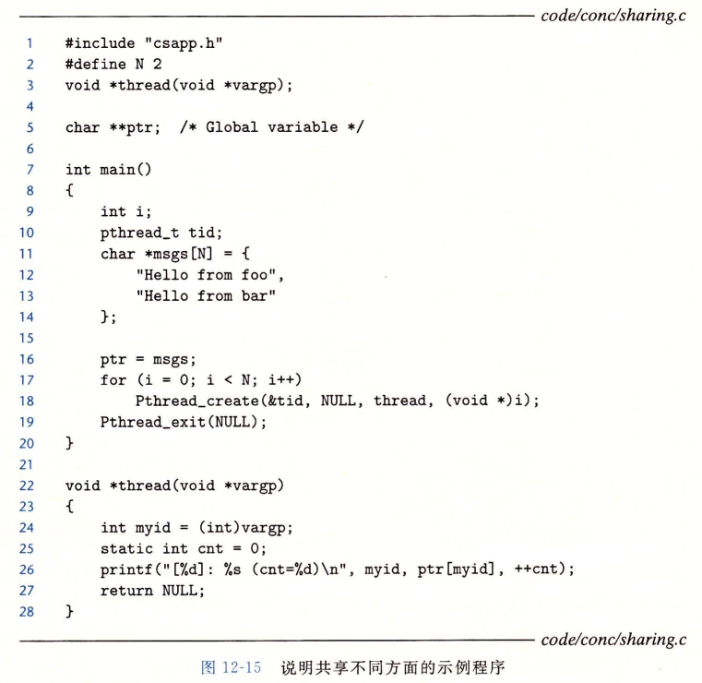

12.4的示例程序
Line5: 全局变量ptr在虚拟内存的读/写区域有1个实例
Line10: tid有1个实例，
保存在主线程的栈中。
sharing.c的一种输出
Line25: 虚拟内存读/写区域只有一个cnt实例（static）
Line24: myid有2个实例，
分别位于对等线程0和1
的栈中。
Line26: 通过全局变量ptr
间接引用主线程的栈的内容

Slide 7
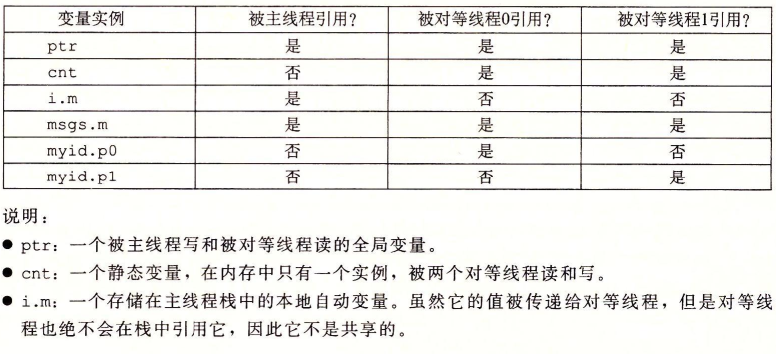
12.4.3 共享变量
·共享变量：一个变量v是共享的，当且仅当它的一个实例被一个以上的线程引用。

Slide 8
Part B
用信号量同步线程

Slide 9
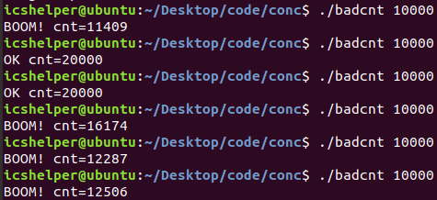
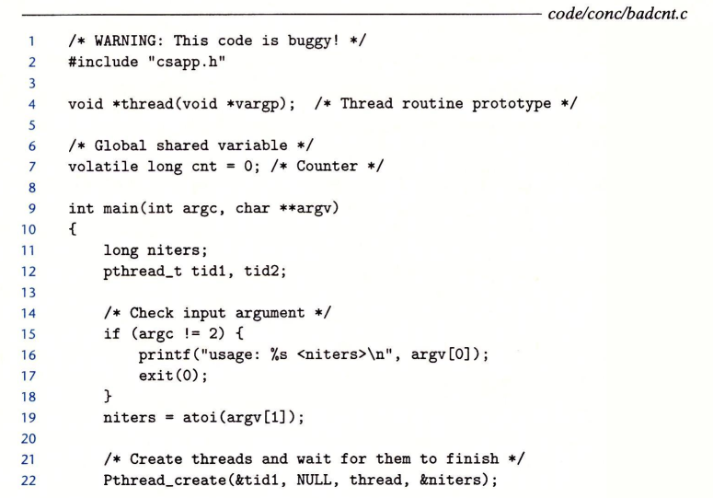
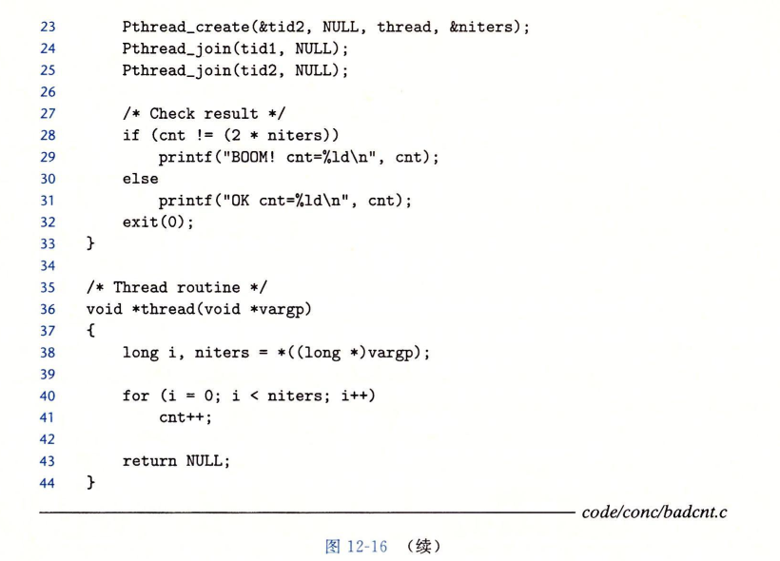
12.5 用信号量同步线程
共享变量→同步错误？
badcnt.c：创建两个线程，每个线程对共享计数变量+1

Slide 10
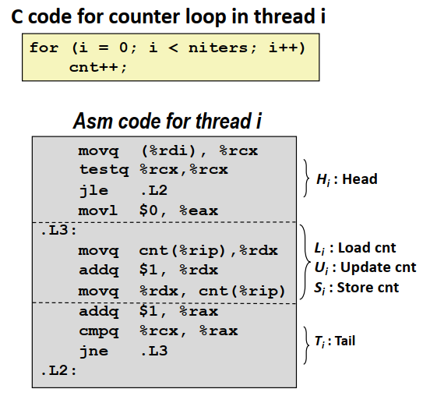
对过程的深入分析
将线程的循环代码分解成5个部分：
Hi：循环头部的指令块
Li：加载共享变量cnt到累加寄存器%rdxi
Ui：更新%rdxi
Si：将%rdxi更新值存回共享变量cnt
Ti：循环尾部的指令块

Slide 11
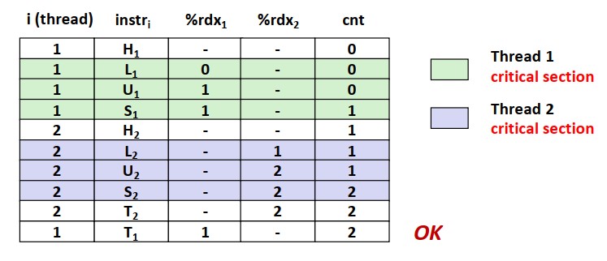
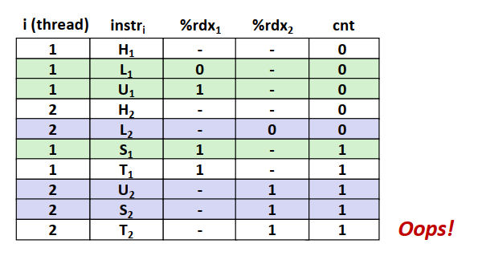
对过程的深入分析
·当两个对等进程在一个单处理器上并发运行时，机器指令以某种全序逐个完成。
·★一般而言，无法预测操作系统是否为线程选择一个正确的顺序。
观察：L,U,S指令的分布十分关键！（同一个线程中的需要连贯）

Slide 12
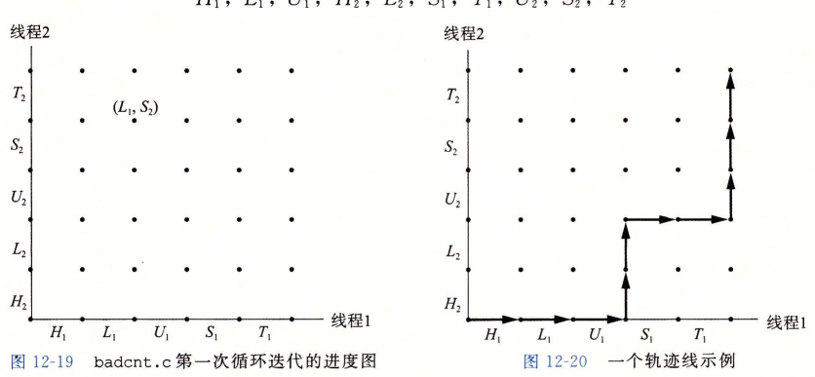
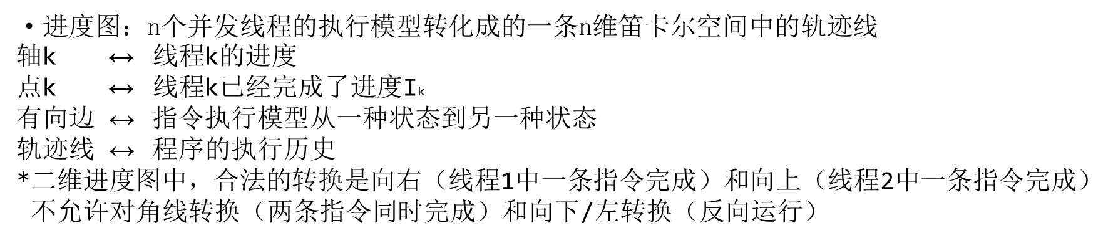
12.5.1 进度图
·进度图：n个并发线程的执行模型转化成的一条n维笛卡尔空间中的轨迹线
轴k $↔ 线程$k的进度
点k $↔ 线程$k已经完成了进度Ik
有向边 $↔$指令执行模型从一种状态到另一种状态
轨迹线 $↔$程序的执行历史
*二维进度图中，合法的转换是向右（线程1中一条指令完成）和向上（线程2中一条指令完成）
不允许对角线转换（两条指令同时完成）和向下/左转换（反向运行）

Slide 13
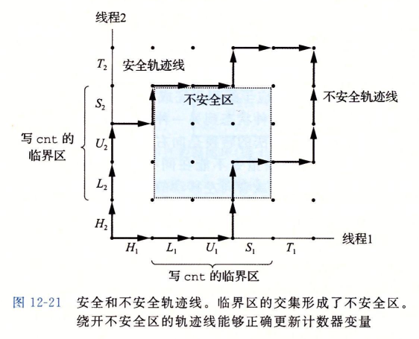
进度图实例：badcnt.c及其对应进度图
·临界区：线程i中，操作共享变量cnt内容的指令（Li，Ui，Si）构成临界区
临界区中，对共享变量的访问是互斥的
·不安全区：badcnt.c中，2个临界区的交集的状态空间区域
·安全轨迹线：绕开不安全区的轨迹线（能正确地更新程序计数器）
·不安全轨迹线：接触到不安全区的轨迹线

Slide 14
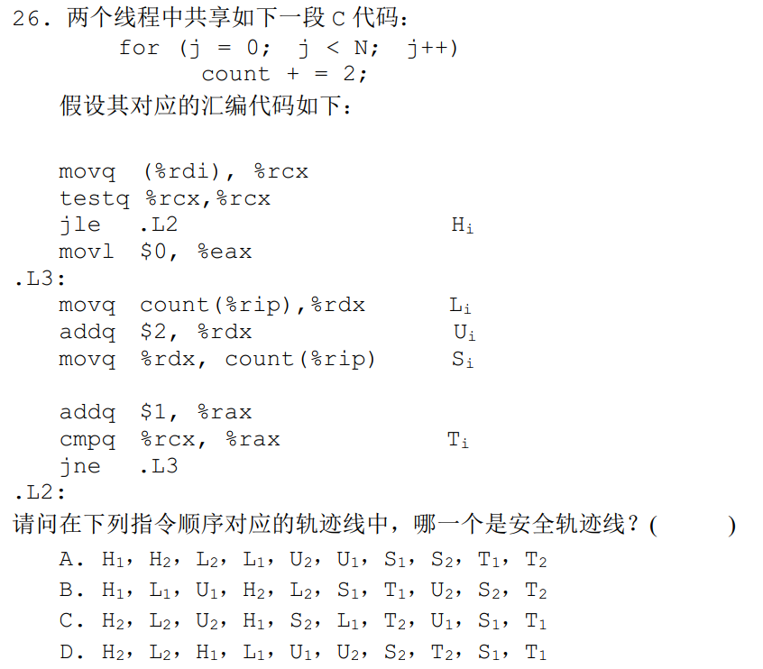
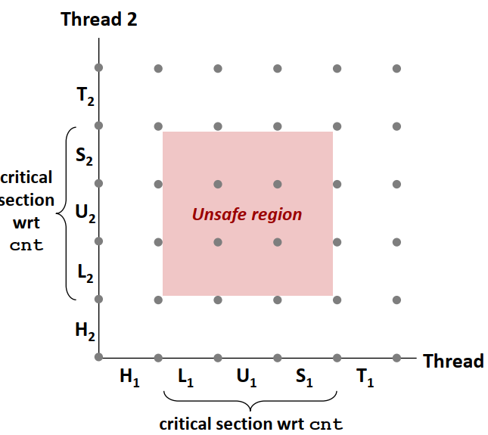
小练习（2014期末）
【答案】C

Slide 15
Thank you!

